Slide 1
rekordvarmt
Väderåret 2020

Slide 2
Väderåret 2020 var rekordvarmt
VÄDERÅRET 2020
Årsmedeltemperaturen för Sverige var 2020 den högsta som uppmätts sedan rikstäckande observationer inleddes omkring år 1860.
På de flesta håll kom mer nederbörd än normalt, i synnerhet i nordöstra Norrland.
Trots nederbördsmängderna så var solskenstiden över den normala vid samtliga stationer.
Året inleddes milt och nederbördsrikt med mycket höga flöden i Götaland.
Våren kom sent till Norrland och vårfloden startade väldigt sent i hela fjällkedjan.
2

Slide 3
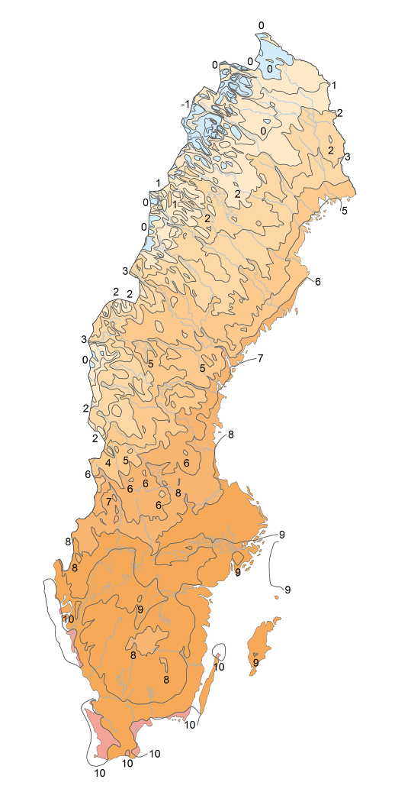
Rekordvarmt år Årsmedeltemperatur för Sverige 2020
VÄDERÅRET 2020
Årsmedeltemperaturen för Sverige var 2020 den högsta som uppmätts sedan 1860.
Även för Stockholm, Uppsala och Lund med mätningar från 1700-talet var det nya rekord för årsmedeltemperatur.
Årets högsta temperatur blev 34,0 °C vid Skellefteå flygplats den 25 juni och den lägsta temperaturen var i Nikkaluokta med -36,4 °C den 20 februari.
Nikkaluokta -36,4 °C
Skellefteå 34,0 °C
3

Slide 4
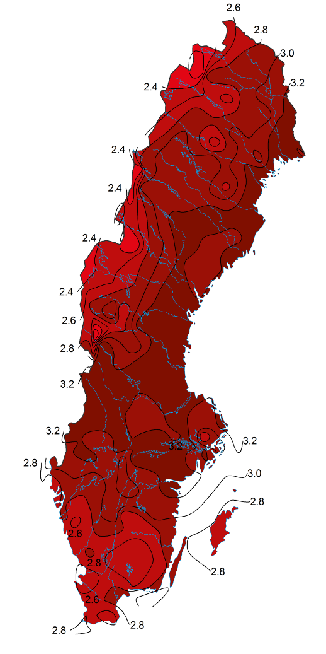
Rekordvarmt år Medeltemperaturens avvikelse från referensnormalperioden 1961-1990
VÄDERÅRET 2020
Helåret 2020 var som mest drygt 3 grader varmare i Svealand och längs Norrlands-kusten.
Det lägsta temperaturöverskottet var knappt 2,4 grader i fjällkedjan.
4

Slide 5
Rekordvarmt år
VÄDERÅRET 2020
Året 2020 var det varmaste som uppmätts i Sverige i mätserier med start 1860.
Stapeldiagrammet visar avvikelsen från ett referensvärde 1860-1900 för årsmedel-temperaturen i Sverige (baserat på 35 stationer med mycket långa mätserier).
Den svarta kurvan visar ett utjämnat förlopp ungefär motsvarande tio-åriga medelvärden.
Linjen med prickar visar motsvarande utjämnade förlopp för den globala årsmedel-temperaturen (data från CRU).
1860 1870 1880 1890 1900 1910 1920 1930 1940 1950 1960 1970 1980 1990 2000 2010 2020
5

Slide 6
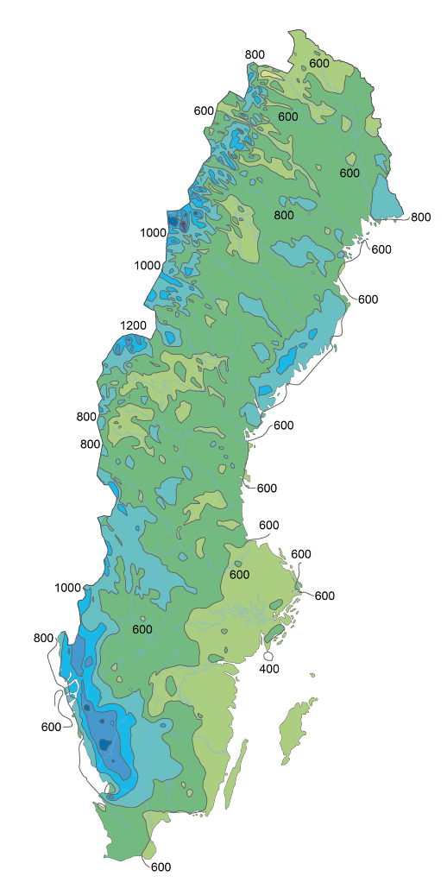
Största årsnederbörden i Halland Nederbördssumma för Sverige 2020
VÄDERÅRET 2020
Den största årsnederbörden med 1529,9 mm uppvisade Källsjö i Halland.
Den största mängden under ett enskilt dygn var 107,7 mm i Hid, Västergötland den 21 juni.
Hid 107,7 mm
dygnsnederbörd
Källsjö 1529,9 mm
6

Slide 7
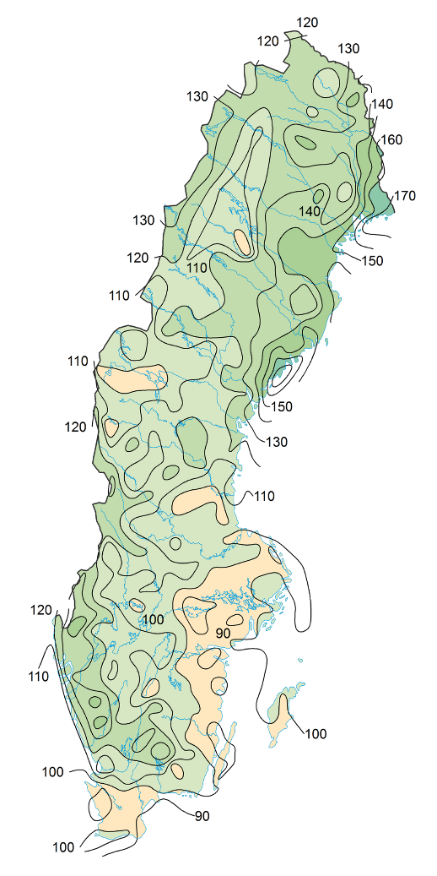
Mycket nederbördsrikt i nordost Nederbörd i procent jämfört med referensnormalperioden 1961-1990
VÄDERÅRET 2020
På de flesta håll i Sverige föll mer nederbörd jämfört med 1961-1990 under år 2020. Störst avvikelse var det i nordöstra Norrland.
I Skåne och upp längs Östersjö-landskapen var det i allmänhet torrare jämfört med 1961-1990, men inga bottenrekord.
7

Slide 8
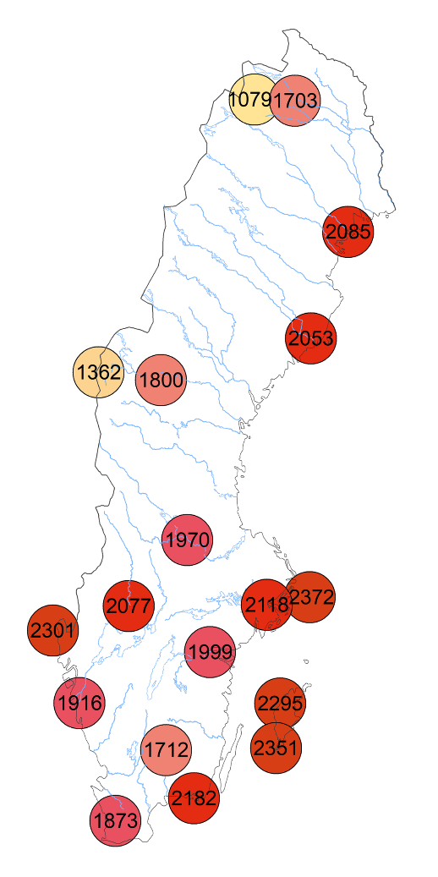
Ett förhållandevis soligt år Antal soltimmar 2020
VÄDERÅRET 2020
Vid samtliga stationer var det mer solskenstid jämfört med referens-normalperioden 1961-1990. Allra flest soltimmar redovisade Svenska Högarna med 2372 timmar.
För stationer med längre mätserier var det inte fråga några rekord. Men Nordkoster (mätstart 2006) slog sitt tidigare rekord från det i övrigt rekordsoliga 2018.
Svenska högarna
2372 timmar
8

Slide 9
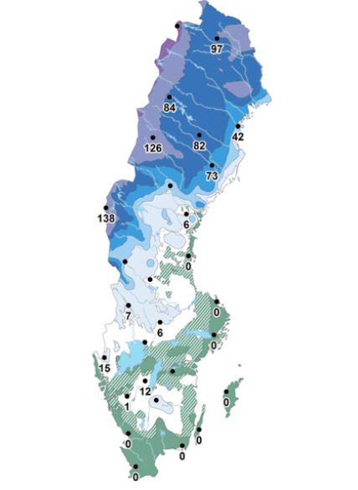
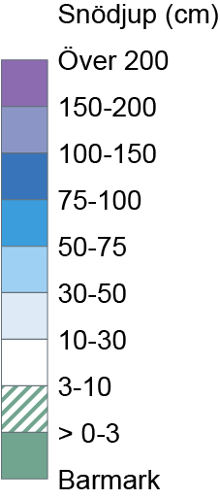
Skralt med snö i söder Snödjup den 1 mars 2020
VÄDERÅRET 2020
Det övervägande milda vädret gjorde att det i allmänhet var snöfattigt i de södra landskapen.
I norr var det under årets första månader desto bättre snötillgång.
Det gäller inte minst i Lapplandsfjällen, där Katterjåkk hade hela 229 cm i snödjup den 31 mars och 1 april. Så sent som den 15 maj hade man 218 cm där.
9

Slide 10
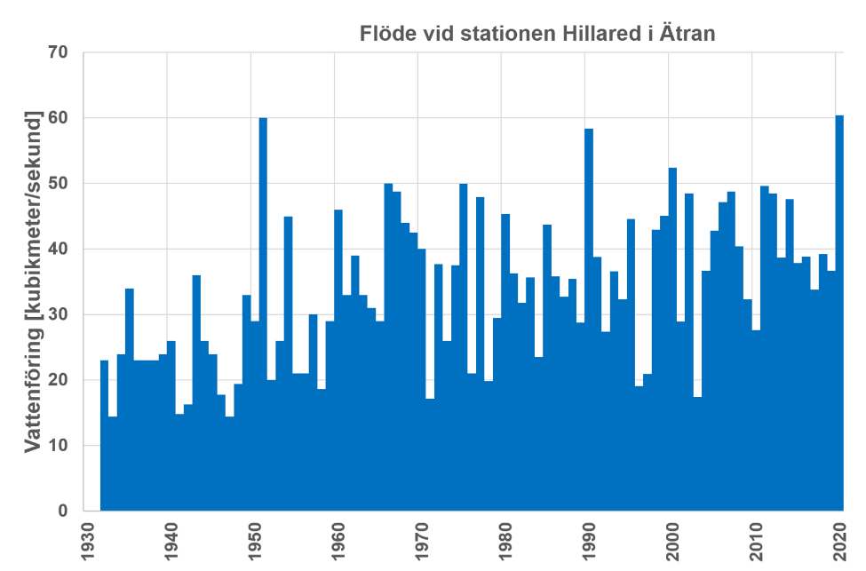
Vinterflöden
VÄDERÅRET 2020
Årshögsta flöde vid stationen Hillared i Ätran
Höga vinterflöden i Götaland efter stora mängder regn i januari och februari.
Flödet i februari 2020 vid stationen Hillared i Ätran var 60 kubikmeter per sekund vilket är det hittills högsta uppmätta sedan start 1931.
10

Slide 11
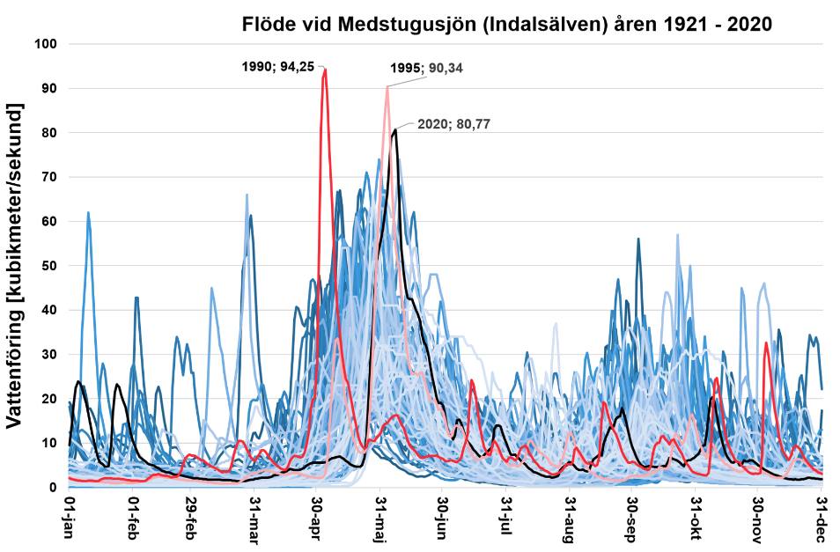
Vårflod
VÄDERÅRET 2020
Flöde vid Medstugusjön (Indalsälven) åren 1921-2020
Sen vårflod i norr då snön inte började smälta förrän i andra halvan av maj.
I grafen jämförs vattenflödet vid Medstugusjön i Indalsälven åren 1921-2020 (svart linje). 2020 är den tredje högsta flödestoppen och en av de allra senaste.
11

Slide 12
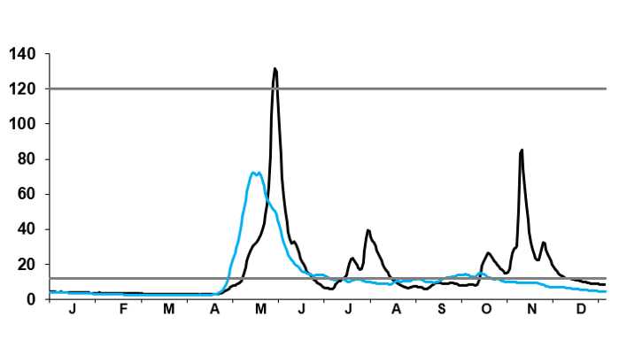
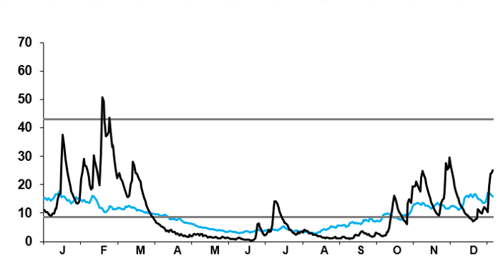
Flöden under sommar och höst
VÄDERÅRET 2020
Ganska normala flöden under sommaren.
Hösten var nederbördsrik och med flöden över de normala främst i nordöstra och sydvästra delarna av landet.
Svart linje - dygnsvattenföringen 2020
Blå linje - medelvattenföringen dygnsvis för perioden 1990 - 2019.
Grå linje - medelhögvattenföringen (MHQ) respektive medelvattenföringen (MQ) beräknat på perioden 1981-2010.
Ytterholmen, Rörån
Pepparforsen, Högvadsån
12

Slide 13
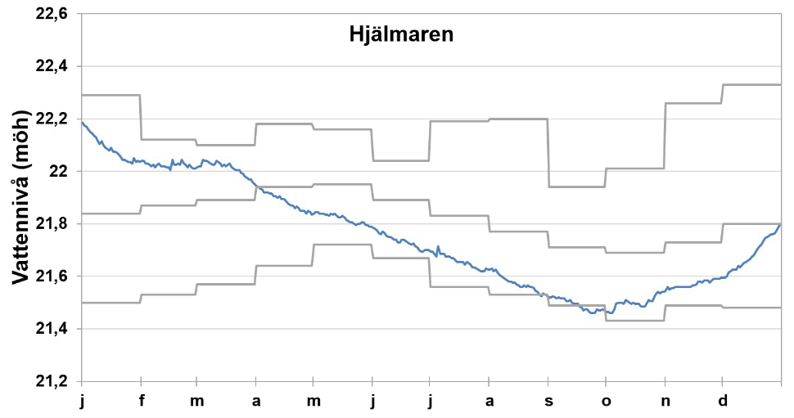
Vattenstånd i de stora sjöarna
VÄDERÅRET 2020
Vänern och Vättern – nära normala under året.
Mälaren – höga vattenstånd i januari, nära normala resten av året.
Hjälmaren – höga flöden i början på året och låga i slutet av sommaren.
Storsjön och Siljan – höga vattenstånd i början av året, nära normala resten av året.
Hjälmaren
Blå linje – vattenståndet i Hjälmaren 2020.
Grå linjer – högsta och lägsta uppmätta månadsflödena samt månadsmedelvärdet för perioden 1988-2019.
13

Slide 14
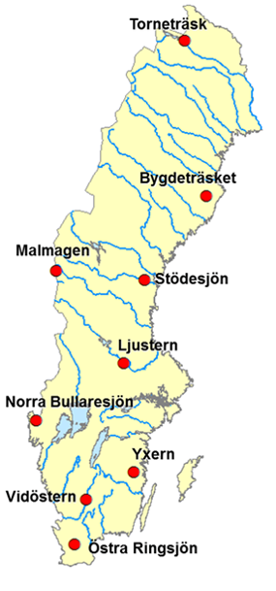
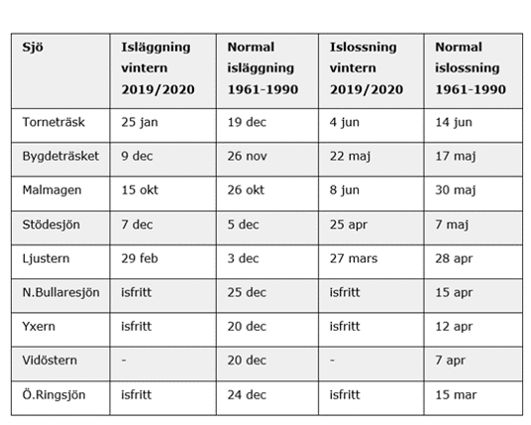
Många sjöar i södra Sverige isfria
VÄDERÅRET 2020
Vintern 2019/2020 var ovanligt många sjöar isfria i södra Sverige. En liknande situation har bara förekommit vintern 2007/2008.
Många islagda sjöar i södra Sverige hade en mycket kort period med is.
Sjöarna i norra Sverige var över lag islagda något kortare tid än genomsnittet för 1961-1990.
Isläggning och islossning 2019-2020
14

Slide 15
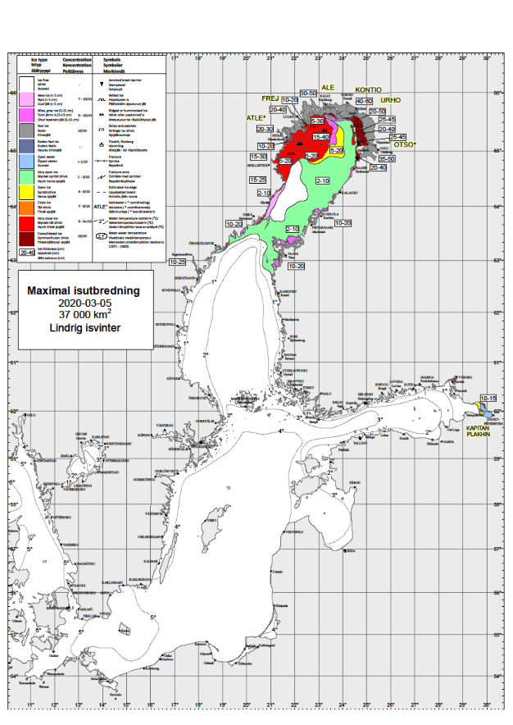
Rekordliten isutbredning i havet
VÄDERÅRET 2020
Isvintern 2019-2020 var mycket mild.
Den minsta uppmätta isutbredningen i modern tid (från år 1900).
Maximal isutbredning 5 mars med 37 000 km².
Ständig trafik med nordostgående lågtryck gav mycket milt väder och tidvis blåsigt vilket inte var gynnsamt för istillväxt.
Maximal isutbredning 2020
7

Slide 16
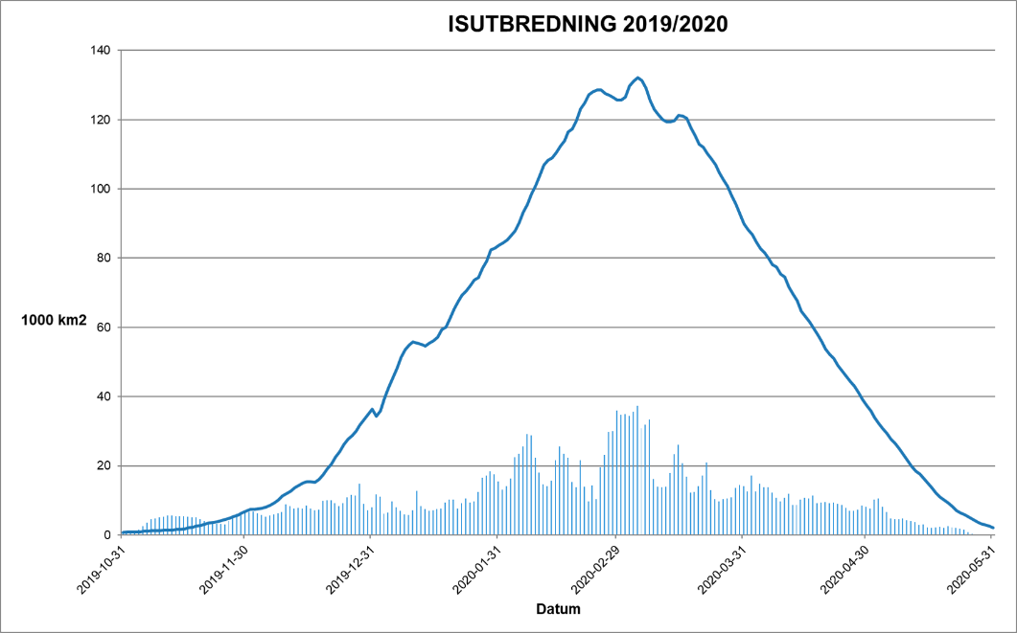
Isvintern 2019-2020
VÄDERÅRET 2020
Daglig isutbredning i tusental km² i Östersjön och Kattegatt vintern 2019-2020.
Den mörkblå linjen visar medelisutbredningen för åren 1981-2010.
Isutbredning 2019/2020
16

Slide 17
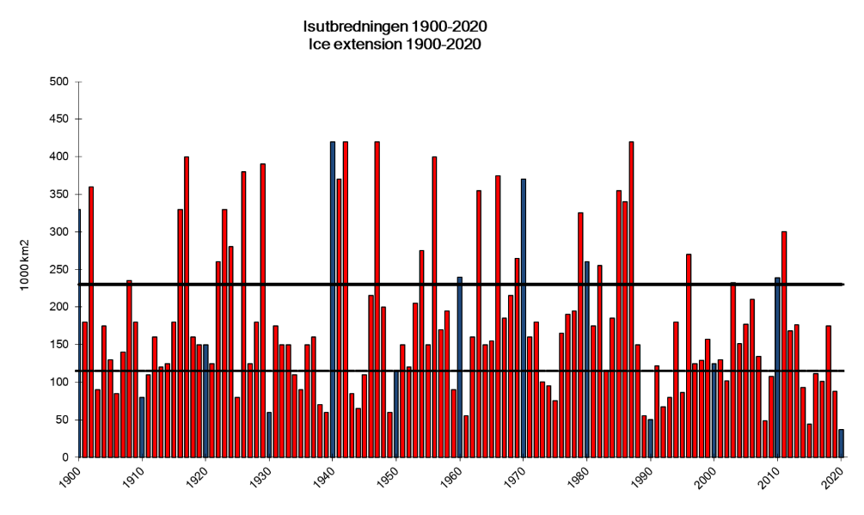
Årlig maximal isutbredning i Östersjön 1900-2020
VÄDERÅRET 2020
1986/1987 var 394 000 km² yta istäckt.
2019/2020 var endast 37 000 km² yta istäckt.
Stora årliga variationer i maximal isutbredning, något fallande trend.
Isutbredningen 1900-2020
Svår
Normal
Lindrig isvinter < 115 tkm²
Normal isvinter 115-230 tkm²
Svår isvinter 230 tkm²
Lindrig
17

Slide 18
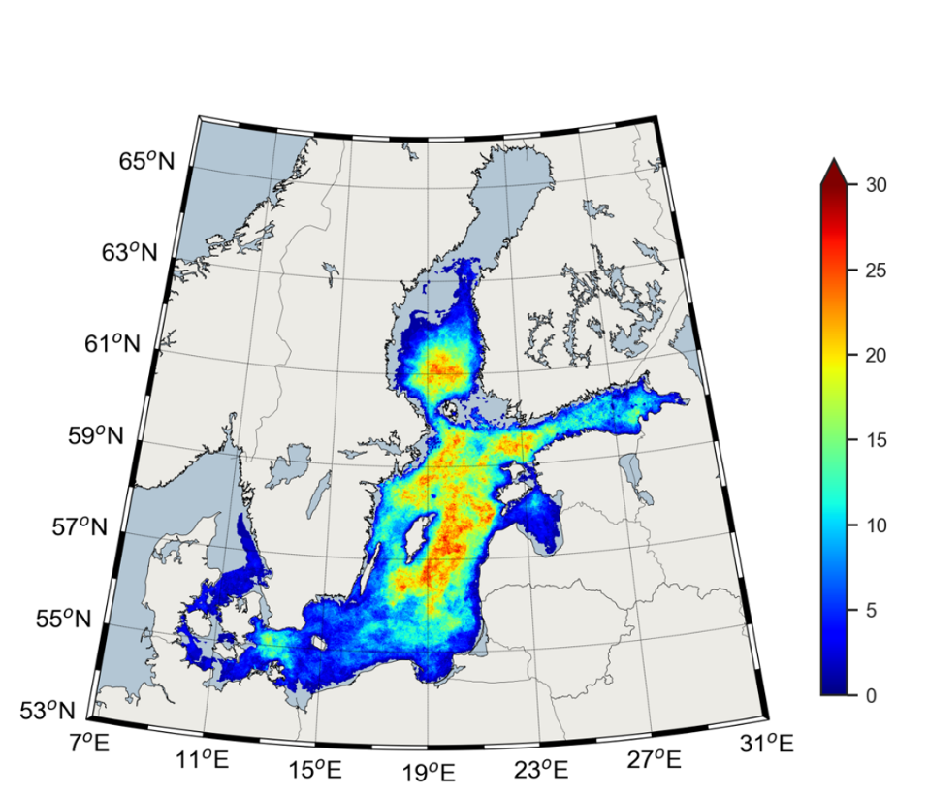
En omfattande utbredning av cyanobakterieblomning
VÄDERÅRET 2020
Sommaren 2020 detekterades blomning av cyanobakterier i hela Egentliga Östersjön, Finska viken och stora delar av Bottenhavet.
Blomningen var särskilt ihållande i Östra Gotlandsbassängen, Norra Egentliga Östersjön samt de södra delarna av Bottenhavet med upp emot 30 blomningsdagar.
I Bottenhavet var blomningen rekordtidig, och varade dessutom längre än vanligt.
Antalet dagar med cyanobakterieblomning under maj-augusti 2020
18

Slide 19
En omfattande utbredning av cyanobakterieblomning
VÄDERÅRET 2020
Söder om Skåne blommade cyanobakterierna mer än i övriga områden i södra Östersjön med omkring 15 blomningsdagar.
Under mitten av augusti drev cyanobakterier dessutom upp längs med svenska västkusten, i större mängder än vanligt.
Antalet dagar med cyanobakterieblomning under maj-augusti 2020
19

Slide 20
En omfattande utbredning av cyanobakterieblomning
VÄDERÅRET 2020
Cyanobakterieblomningen var som kraftigast från andra halvan av juli till mitten av augusti då livsbetingelserna var som gynnsammast med avseende på temperatur, sol och näringstillgång.
Daglig area med cyanobakterieblomning i km²
20

